Slide 1

Desenvolvimento de sistemas em
Parte 3
Professor: Marco Antonio Angelo
marco.angelo@prof.sc.senac.br

Slide 2
Classes e objetos
Neste momento, aprenderemos os conceitos fundamentais de classes e objetos em C#, que são essenciais para a programação orientada a objetos (POO). Ao final, você seremos capazes de criar classes, instanciar objetos, e entender as diferentes maneiras de manipular dados e comportamentos dentro dessas classes.
Motivação: Atualmente o principal paradigma da programação é a orientação a objetos, onde através de definições de tipos especializados conseguimos implementar objetos com informações e comportamentos específicos. Isso possibilita a criação de softwares mais competentes e com uma manutenção centrada.

Slide 3
Conteúdos que abordaremos
Classe x Objeto;
Membros: Atributos e Métodos;
Construtores;
Membros estáticos: Atributos e Métodos;
Propriedades;
Getters e Setters;
ReadOnly;
Enumeradores;
Atribuição por Referência e por Valor;
Parâmetros por Referência;
Parâmetros out;
Parâmetros com valor padrão.

Slide 4
Classe x Objeto: e ai?
Quando começamos a caminhar para a programação orientada a objetos é bem comum aumentar a frequência com que ouvimos as palavras "classe" e "objeto", porém afinal de contas, qual o verdadeiro significado de cada palavra no mundo da programação?
Classe: A classe é um modelo ou uma "receita" que a linguagem de programação utiliza para definir atributos, métodos e construtores de um tipo especializado que será utilizado para criar um objeto. Desta forma, ela serve como estrutura para criarmos objetos (ou instancia-los), encapsulando dados e funcionamentos relacionados àquele tipo de objeto.

Slide 5
Classe x Objeto: Classe
As classes possuem três tipos de elementos:
Atributos: Atributos representam estados do objetos, caracteristicas próprias que ele armazenará;
Métodos: Métodos representam comportamentos do objeto, ações que ele carregará consigo e poderá executar;
Construtores: Construtores são métodos/comportamentos do objeto, porém tem como objetivo inicializar o mesmo. Ou seja, para criar um objeto de um tipo especializado (classe) somos obrigados a utilizar um construtor. Porém, podemos definir o número ilimitado de construtores que um objeto terá, podendo cada um possua suas próprias características.

Slide 6
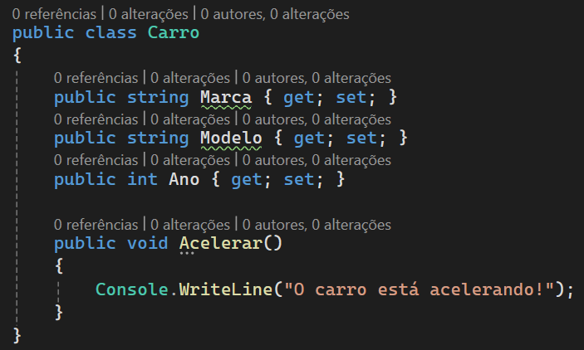
Classe x Objeto: Classe
Exemplo de tipo especializado que define a estrutura de um objeto "Carro":

Slide 7
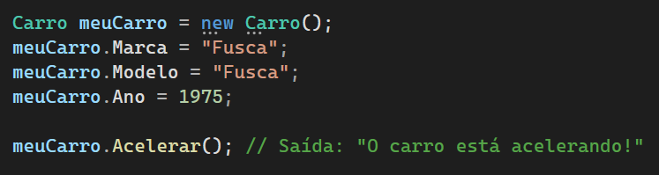
Classe x Objeto: Objeto
Um objeto, por outro lado, é uma instância de uma classe. Quando você cria um objeto, você está utilizando a definição da classe para criar algo concreto, que possui seu próprio estado e comportamento.
Cada objeto pode ter valores diferentes para suas propriedades, mesmo que sejam da mesma classe.

Slide 8
Membros: Atributos e Métodos
Membros de classe são os componentes que definem a estrutura e o
comportamento de um objeto.
Eles podem ser divididos em:
Atributos: Atributos são variáveis que armazenam dados sobre um objeto. Eles podem ser de diferentes tipos, como int, string, bool, etc. Atributos permitem que cada objeto tenha suas próprias características e estados.
Métodos: Métodos são funções que realizam operações e manipulam os dados dos atributos de um objeto. Métodos encapsulam comportamentos e permitem que você interaja com os atributos de maneira controlada.

Slide 9
Mão na massa: Classe
Escreva uma classe que determine as características de uma animal (nome, nome científico, idade) e um comportamento que achar pertinente.
Escreva uma classe que determine as características de um livro (título e autor).
Escreva uma classe chamada Calculadora que possua os comportamentos abaixo:
Somar
Subtrair
Multiplicar
Dividir

Slide 10
Construtores: O que é instância?
Antes de aprendermos sobre os construtores, vamos entender sobre o que é criar uma instância de um objeto no C#.
Instanciar uma classe em C# significa criar um objeto a partir de uma classe. Quando você instancia uma classe, você está alocando espaço na memória para um novo objeto e permitindo que você acesse os métodos e propriedades definidos nessa classe. A instância é uma ocorrência específica da classe e contém seus próprios dados.

Slide 11
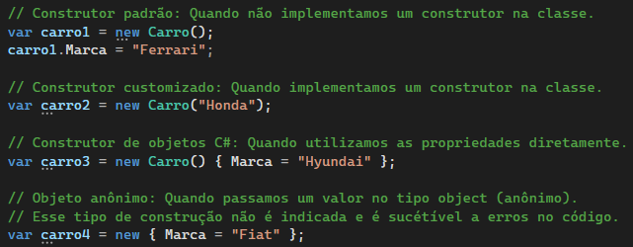
Construtores: Como instanciar?
No C# possuímos diferentes formar de instanciar objetos, sendo elas:

Slide 12
Construtores
Os construtores em C# são métodos especiais utilizados para inicializar objetos de uma classe. Eles têm o mesmo nome da classe e não possuem um tipo de retorno. Os construtores são invocados automaticamente quando um objeto é criado, permitindo que você defina valores iniciais para os atributos do objeto.
Toda classe possui um construtor padrão, identificado por NomeClasse(). Entretanto, o C# permite que implementemos construtores customizados.
A partir do momento que decidimos implementar qualquer construtor dentro de uma classe, o construtor padrão deixa de existir.

Slide 13
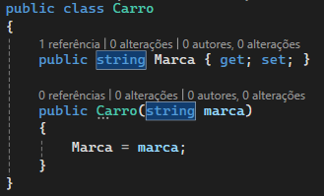
Construtores
Exemplo de construtor:
No exemplo acima implementamos um construtor na classe Carro, o qual nos permite instanciar a classe passando a marca do carro.

Slide 14
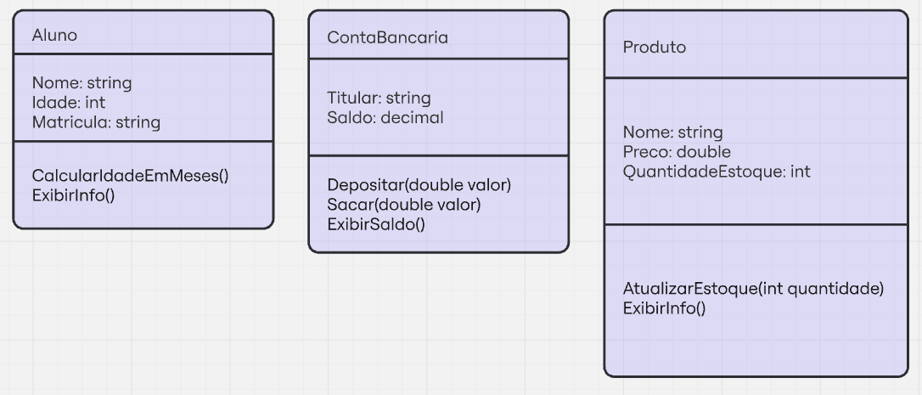
Mão na massa: Classes
Implemente as classes indicadas no diagrama abaixo (Cada uma deve possuir dois construtores):

Slide 15
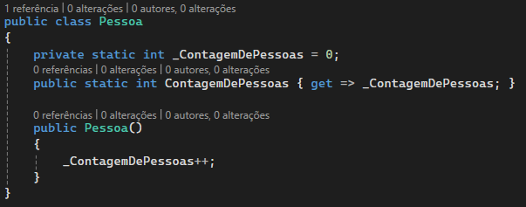
Membros Estáticos
Membros estáticos (atributos e métodos) são aqueles que pertencem à classe em si, e não a instâncias específicas da classe. Isso significa que não é necessário criar um objeto da classe para acessar esses membros.
Em C#, o modificador static indica que um membro é compartilhado entre todas as instâncias da classe. Em vez de cada objeto manter sua própria cópia de um atributo, existe apenas uma cópia que é acessada através da classe.

Slide 16

Membros Estáticos
Acesso: Membros estáticos são acessados diretamente pela classe, não existe a necessidade de criar um objeto.
Escopo: São compartilhados em toda a aplicação. Um único valor é mantido, dessa forma ao alterá-lo, todos os locais serão afetados. Esse elemento persiste independentemente do número de objetos que a classe pode ter (nenhum ou vários).
Ciclo de vida: Vive enquanto a aplicação estiver em execução. São inicializado somente uma vez. Ao contrário de membros de objetos que são criados e destruidos juntos com o objeto.

Slide 17
Mão na massa: Estáticos
Após o exercício anterior vimos a necessidade de mais funcionalidades para melhor utilização das classes criadas.
Dessa forma, decidimos por:
Adaptar a classe de conta bancária para que possua um contador de contas cadastradas, assim nos permitindo saber quantas contas temos em nosso banco de dados.
Adaptar a classe de produtos para que possua um método estático que recebe o valor do produto e um booleano como parâmetro. Após a execução o método deve retornar o valor no padrão "R$ 0.000,00".

Slide 18
Enumeradores
Membros estáticos (atributos e métodos) são aqueles que pertencem à classe em si, e não a instâncias específicas da classe. Isso significa que não é necessário criar um objeto da classe para acessar esses membros.

Slide 19
Mão na massa: Enumeradores
Após o exercício anterior vimos a necessidade de mais funcionalidades para melhor utilização das classes criadas.
Dessa forma, decidimos por:
Adaptar a classe de conta bancária para que possua um contador de contas cadastradas, assim nos permitindo saber quantas contas temos em nosso banco de dados.
Adaptar a classe de produtos para que possua um método estático que recebe o valor do produto e um booleano como parâmetro. Após a execução o método deve retornar o valor no padrão "R$ 0.000,00".

